Slide 1

Pemilihan k Optimum Clustering K-Means pada Top 100 Film Berbahasa Korea di IMDb
Departemen Statistika
Fakultas Sains dan Analitika Data (FSAD)
Institut Teknologi Sepuluh Nopember (ITS)
Sakaoni Rofi Pramesthi 06211840000040
Haiva Qurrota A’yun 06211840000045

Slide 2

Table of Contents
01
02
Pendahuluan
Tinjauan Pustaka
03
04
Metodologi
Hasil dan pembahasan

Slide 3

Pendahuluan
Pendahuluan
Menonton film merupakan kegiatan yang sering dilakukan oleh kebanyakan orang untuk mengisi waktu luang ataupun sebuah hobi. Saat ini banyak sekali situs yang menyediakan informasi film secara lengkap termasuk juga dengan rating dan ulasan dari penonton. salah satu situs tersebut merupakan situs IMDb.

Slide 4


Tinjauan Pustaka
Film
IMDb
Film merupakan serangkaian gambar diam yang ketika ditampilkan pada layar akan menciptakan ilusi gambar bergerak.
Sebuah basis data daring informasi yang berkaitan dengan film, acara televisi, video rumahan, permainan video, acara internet, termasuk juga daftar pemeran, biografi kru produksi dan personil, ringkasan alur cerita, trivia, dan ulasan serta penilaian oleh penggemar.

Slide 5

Tinjauan Pustaka
Statistika Deskriptif
Web Scraping & Crawling
Metode ini mendeskripsikan kondisi dari data yang sudah dimiliki dan menyajikannya dalam bentuk tabel dan juga bentuk lainnya yang disajikan dalam uraian singkat dan terbatas.
Web Scraping adalah teknik untuk mengumpulkan data dari website melalui proses ekstraksi informasi menggunakan Hypertext Transfer Protocol (HTTP).
Web Crawling merupakan Teknik mengumpulkan data pada sebuah website dengan memasukkan Uniform Resource Locator (URL).

Slide 6
Tinjauan Pustaka
Clustering
K-means
Proses membagi data dalam suatu himpunan ke dalam beberapa kelompok yang kesamaan datanya dalam suatu kelompok lebih besar daripada kesamaan data tersebut dengan data dalam kelompok lain.
K-Means adalah suatu algoritma dalam pengelompokan secara partisi yang memisahkan data ke dalam kelompok yang berbeda-beda

Slide 7



Tinjauan Pustaka
Metode Elbow merupakan suatu metode yang digunakan untuk menghasilkan informasi dalam menentukan jumlah cluster terbaik dengan cara melihat persentase hasil perbandingan antara jumlah cluster yang akan membentuk siku pada suatu titik.
Elbow Method
Pendekatan dari metode silhouette digunakan untuk melihat kualitas dan kekuatan cluster, seberapa baik suatu objek ditempatkan dalam suatu cluster. Lebar siluet rata-rata yang tinggi menunjukkan pengelompokkan yang baik.
Silhouette Method
Gap Satistic membandingkan total variasi intracluster untuk nilai k yang berbeda dengan nilai yang diharapkan di bawah distribusi referensi nol dari data (yaitu distribusi tanpa pengelompokan yang jelas).
Gap Statistic Method

Slide 8

Metodologi
Sumber data
Langkah Analisis
Metode Analisa
data dari web IMDb (https://www.imdb.com) yang diambil pada tanggal 4 januari 2021.
Variabel yang digunakan dalam data ini yakni:
Judul Film
Genre
Runtime
Rating
Votes
Menentukan data.
Melakukan web Crawling and Scrapping.
Menghitung statistika deskriptif.
Menentukan variabel numerik untuk clustering.
Menentukan jumlah cluster k yang akan digunakan.
Melakukan clustering sebanyak k-cluster
Visualisasi hasil clustering
Metode K-Means Clustering pada variabel numerik dari data yang akan digunakan yaitu runtime, rating, dan votes.

Slide 9
Web Scraping
& Web Crawling
alamatweb<'https://www.imdb.com/search/title/?title_type=feature&languages=ko&count=100'
lamanweb<-read_html(alamatweb)
lamanweb
#RUNTIME
runtime_data_laman<-html_nodes(lamanweb,'.runtime')
runtime_data<-html_text(runtime_data_laman)
head(runtime_data)
runtime_data<-gsub("min","",runtime_data)
runtime_data<-as.numeric(runtime_data)
head(runtime_data)
#GENRE
genre_data_laman=html_nodes(lamanweb,'.genre')
genre_data=html_text(genre_data_laman)
genre_data=gsub("\n","",genre_data)
genre_data=gsub(" ","",genre_data)
genre_data=gsub(",.*","",genre_data)
genre_data=as.factor(genre_data)
head(genre_data)
#RATING
rating_data_laman=html_nodes(lamanweb,'.ratings-imdb-rating strong')
rating_data=html_text(rating_data_laman)
rating_data=as.numeric(rating_data)
head(rating_data)
#Votes
votes_data_laman=html_nodes(lamanweb,'.sort-num_votes-visible span:nth-child(2)')
votes_data=html_text(votes_data_laman)
votes_data=gsub(",",".",votes_data)
votes_data=as.numeric(votes_data)
head(votes_data)
#Title
film_data_laman=html_nodes(lamanweb,'.lister-item-header a')
film_data=html_text(film_data_laman)
head(film_data)
kumpulan_data_film=data.frame(Titles=film_data,Genre = genre_data,Runtime = runtime_data, Rating = rating_data,Votes=votes_data)
str(kumpulan_data_film)
head(kumpulan_data_film)
write.csv(kumpulan_data_film,file='dataEAS.csv',row.names = FALSE)

Slide 10
Statistika Deskriptif
Variabel | Mean | Median | Minimum | Maksimum
Runtime | 115,5 | 116 | 75 | 172
Rating | 6,868 | 7 | 3,1 | 8,6
Votes | 135,036 | 56,76 | 1,022 | 970

Slide 11
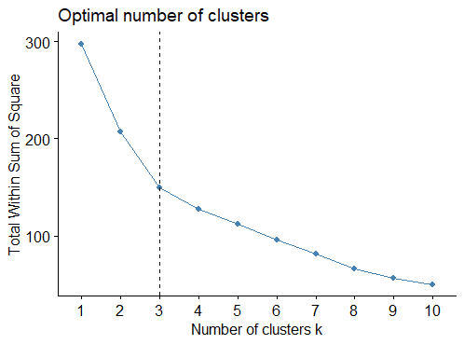
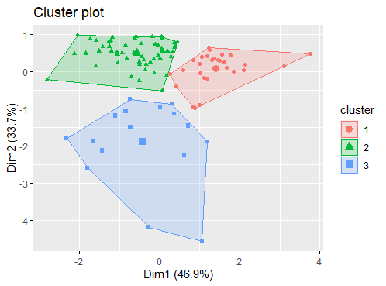
K-Means with
Elbow Method
Dilakukan penentuan banyaknya cluster terbaik menggunakan metode Elbow. Dilakukan K-Means Clustering sebanyak 3 Cluster dan menghasilkan output sebagai berikut.

Slide 12
K-Means with
Elbow Method
Kemudian, dilihat persebaran film menurut genre.
dapat dilihat pada cluster 1 didominasi oleh film bergenre action dan tidak terdapat film biografi. Untuk cluster 2 didominasi juga oleh film action dan genre biografi menjadi yang terkecil yakni 2 film. Pada cluster 3, film action mendominasi dengan 9 film dan tidak terdapat film biografi maupun horor.
Cluster | Genre
 | Action | Biography | Comedy | Crime | Drama | Horror
1 | 13 | 0 | 5 | 4 | 3 | 3
2 | 30 | 2 | 4 | 5 | 12 | 3
3 | 9 | 0 | 2 | 3 | 2 | 0

Slide 13
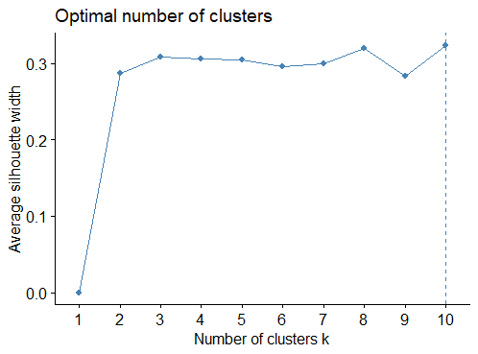
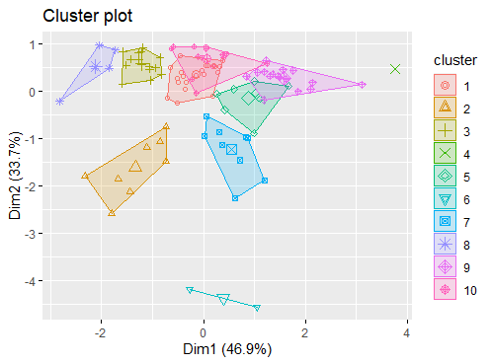
K-Means with
Silhouette Method
Dilakukan penentuan banyaknya cluster terbaik menggunakan metode Silhouette.
Dilakukan K-Means Clustering sebanyak 10 dan menghasilkan output sebagai berikut.

Slide 14
K-Means with
Silhouette Method
Kemudian, dilihat persebaran film menurut genre.
dapat dikatakan film action mendominasi di setiap cluster dan film biografi tidak terdapat pada 9 cluster. Untuk film bergenre comedy dan crime tidak terdapat pada 4 cluster, genre drama tidak terdapat di 2 cluster dan genre horor tidak terdapat di 5 cluster.
Cluster | Genre
 | Action | Biography | Comedy | Crime | Drama | Horror
1 | 1 | 0 | 0 | 0 | 1 | 0
2 | 2 | 0 | 0 | 0 | 2 | 1
3 | 12 | 0 | 2 | 3 | 4 | 1
4 | 1 | 0 | 0 | 0 | 0 | 0
5 | 6 | 0 | 1 | 1 | 1 | 0
6 | 7 | 0 | 4 | 1 | 2 | 2
7 | 6 | 2 | 2 | 2 | 3 | 0
8 | 3 | 0 | 1 | 2 | 1 | 1
9 | 10 | 0 | 0 | 0 | 3 | 1
10 | 4 | 0 | 1 | 3 | 0 | 0

Slide 15
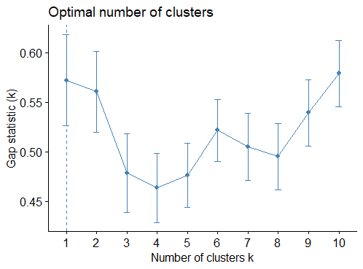
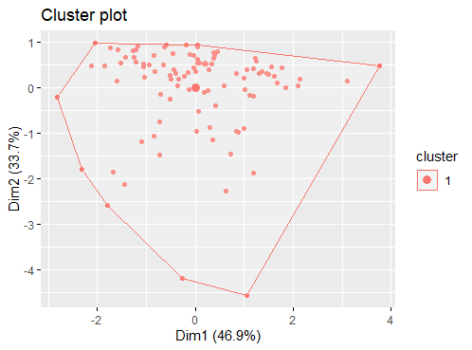
K-Means with
Gap Statistic Method
Dilakukan penentuan banyaknya cluster terbaik menggunakan metode Gap Statistic.
Dilakukan K-Means Clustering sebanyak 1 Cluster dan menghasilkan output sebagai berikut.

Slide 16

Kesimpulan
Pada web IMDb 100 data film berbahasa korea terbaik dapat dilakukan web crawling and scrapping dan disimpan dalam bentuk csv dan juga dapat dilakukan perhitungan statistika deskriptif pada variabel runtime, rating, dan votes karena variabel tersebut merupakan variabel numerik. Selanjutnya dilakukan perhitungan untuk mendapatkan jumlah cluster optimal menggunakan 3 metode
Metode Elbow dan didapatkan jumlah cluster yang optimal untuk data adalah sebanyak 3. Setelah itu dilakukan proses clustering data sebanyak 3.
Metode silhouette didapatkan jumlah cluster optimal sebanyak 10 dan setelah dilakukan proses clustering dapat disimpulkan bahwa jumlah cluster tersebut terlalu banyak untuk dijadikan jumlah cluster optimum.
Metode Gap Statistic didapatkan jumlah cluster optimum sebanyak 1 cluster yang sama saja artinya tidak dilakukan clustering.
Perbedaan jumlah cluster optimum pada ketiga metode tersebut adalah dikarenakan oleh perbedaan rumus yang digunakan pada perhitungan k di setiap metode. Berdasarkan ketiga metode untuk k optimal, akan digunakan k sebanyak 3 untuk penelitian lebih lanjut.

Slide 17



Thanks
Thanks
Does anyone have any questions?

